Slide 1
Módulo 04
Pág. 201

Slide 2
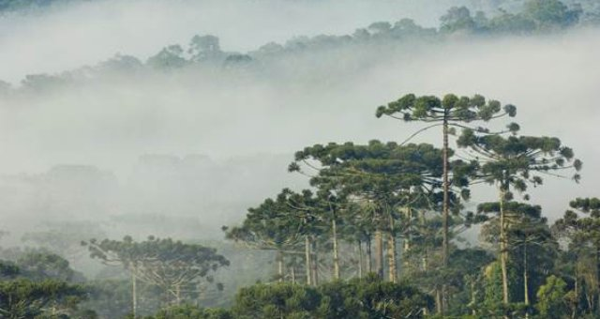
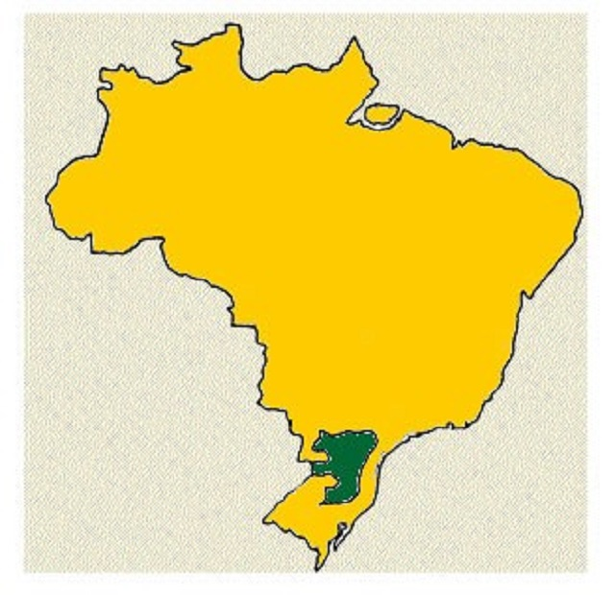
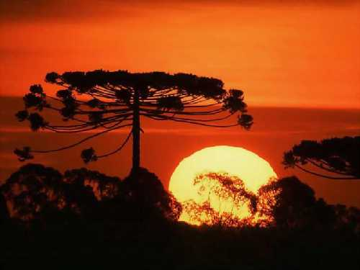
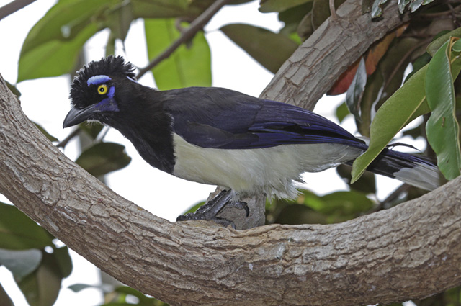
DOMÍNIO DAS
ARAUCÁRIAS

Slide 3
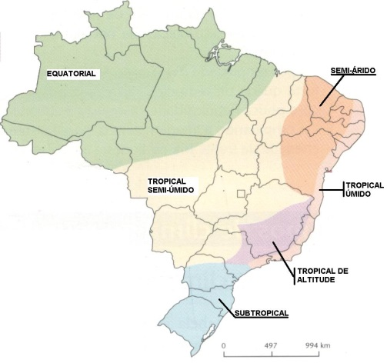
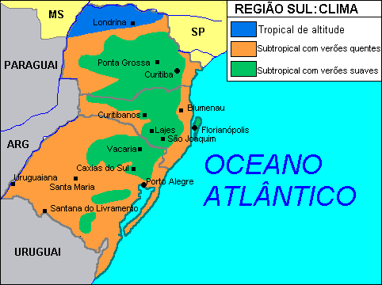
Clima Subtropical
Sul do país;
Média térmica mais baixa;
Maior amplitude térmica;
Chuvas bem distribuídas, não há estação seca;
Atuação da mTa e mPa;
geadas e nevascas nas áreas serranas.

Slide 4
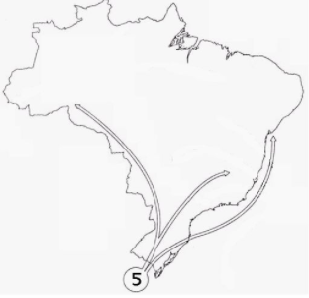
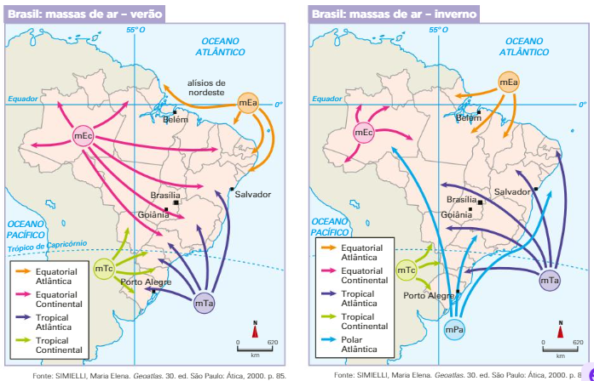
Subtropical
Sul do país;
menor média e maior amplitude térmica anual do país;
quatro estações perceptíveis;
frentes frias frequentes, geadas, nevascas nas áreas serranas;
chuvas bem distribuídas, não há estação seca;
atuação da mTa e mPa.
Profº Evandro Luiz Casetta
Geadas
Chuvas frontais
mPa

Slide 5
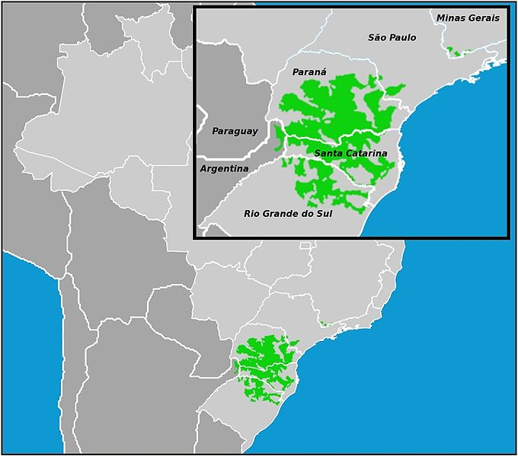
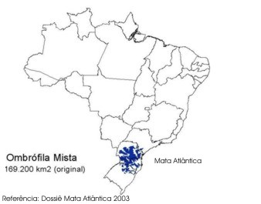
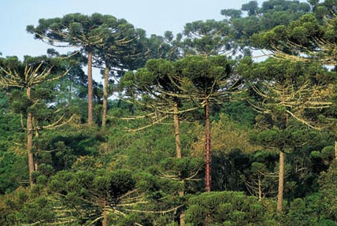
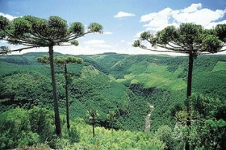
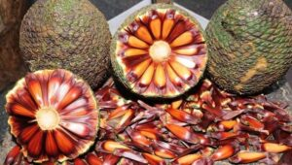
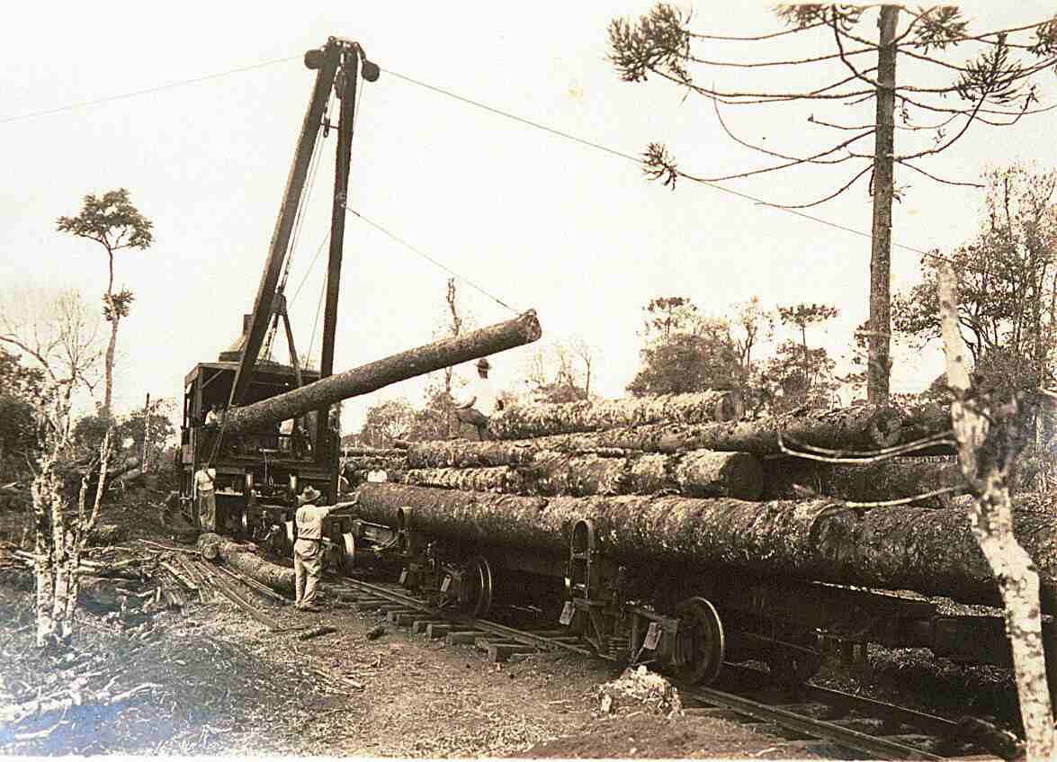
Floresta Aciculifoliada Subtropical (Mata da Araucária ou Pinhais)
Clima subtropical;
áreas mais altas do sul;
solos férteis e ácidos;
folhas tipo agulha;
mais esparsa;
presença de sub-bosque;
destaque para a “Araucária angustifólia”;
altamente devastada.
https://pt.wikipedia.org/wiki/Ficheiro:FlorestaOmbr%C3%B3filaMista.jpg

Slide 6
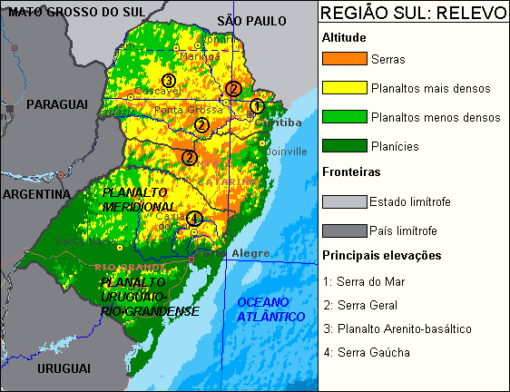
Relevo e Estrutura Geológica
As Araucárias ocorrem em áreas pertencentes ao Planalto Meridional,
com formas onduladas e fragmentadas principalmente em suas porções:
Planalto Arenito-basáltico (3);
Depressão Periférica (2).
3
+
2
Planalto Meridional

Slide 7
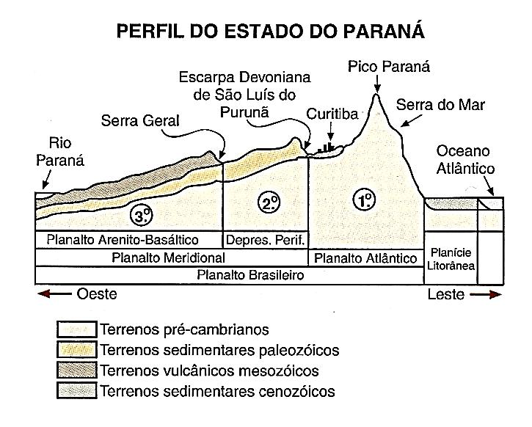
Depressão Periférica (2)
Porção mais oriental do Planalto Meridional;
sedimentar paleozoica;
presença de “cuestas” basálticas
chamadas de serras.

Slide 8
Planalto Arenito-basáltico (3)
Localizado na porção mais ocidental do Planalto Meridional;
estruturas sedimentares paleozoicas;
recoberto em parte por extrusões
vulcânicas mesozoicas (basaltos).

Slide 9
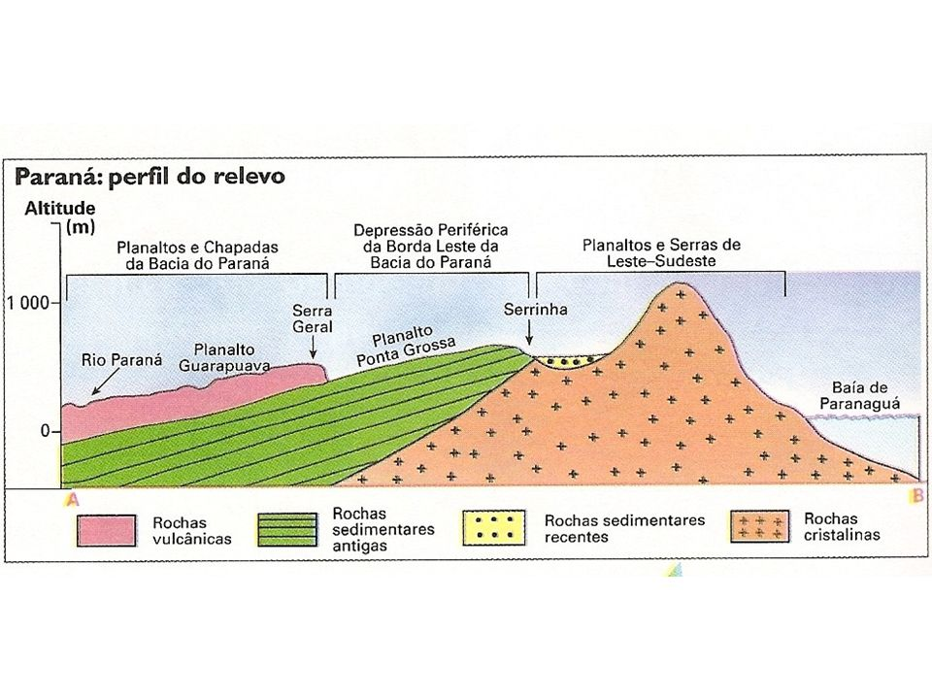
Outras denominações de relevo
-
-
-
-
-
-

Slide 10
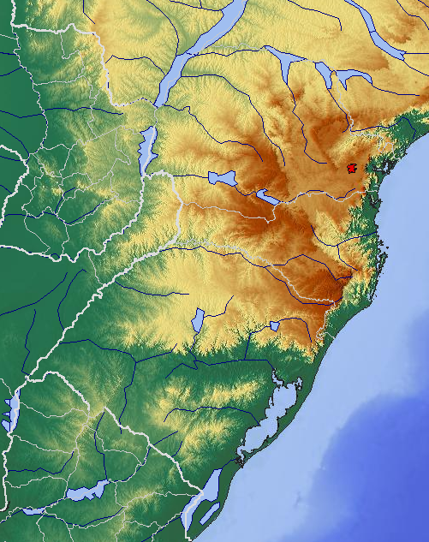
Hidrografia
Área drenada principalmente por duas grandes
bacias hidrográficas: Paraná e Uruguai;
rios de planalto com grande potencial hidrelétrico;
rio Paraná de regime tropical com cheias e vazantes;
rio Uruguai e a grande maioria com regime
subtropical e pequena variação de vazão
durante o ano (há anos de exceção)
.

Slide 11
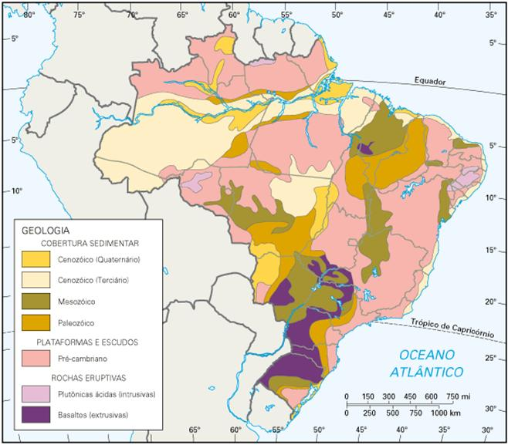
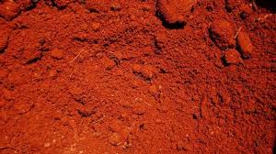
Solos
Em função da sobreposição de camadas de arenitos e basaltos, desenvolveram-se variados tipos de solos sendo, entre eles o de
maior destaque, a TERRA-ROXA:
decomposição de basaltos;
origem vulcânica mesozoica;
profundo e bem drenado;
alta fertilidade;
coloração avermelhada;
ocorre no norte do RS, e
oeste de SC e PR.

